Slide 1
ESERCITAZIONE S9-L3

Slide 2


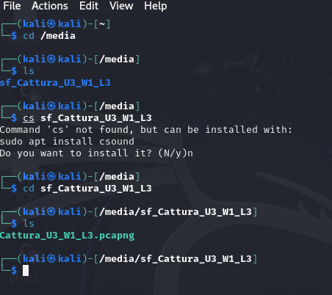
SPOSTARE LA CARTELLA SU KALI LINUX:

Slide 3
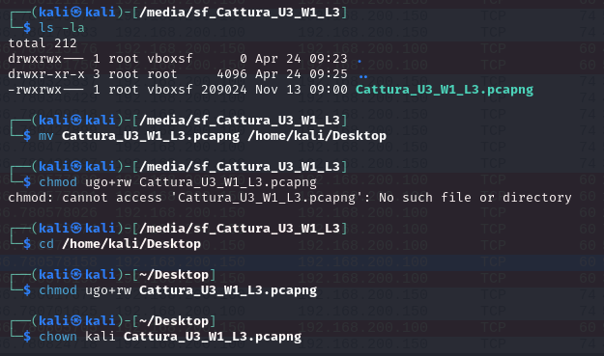
DARE I PERMESSI NECESSARE A KALI PER ESEGUIRE IL FILE:

Slide 4
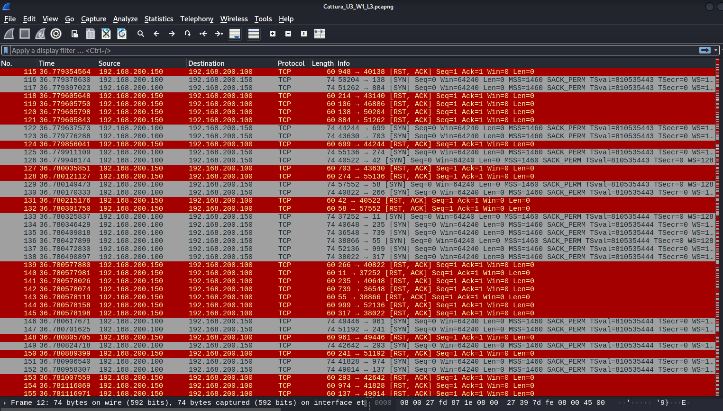
WIRESHARK:
Come vediamo in figura, la prima cosa che possiamo notare sono:
Le richieste TCP ripetute, che potrebbero indicare che è in corso una scansione dall' IP della souce (attaccante), sull' IP della destination (target)
La seconda cosa che possiamo notare sono le richieste SYN da parte dello scanner
Ed infine le varie risposte negative, ad indicare che la porta è chiusa, da parte dell'host

Slide 5
DOMANDE:
Identificare eventuali IOC, ovvero evidenze di attacchi in corso
In base agli IOC trovati, fate delle ipotesi sui potenziali vettori di attacco utilizzati
Consigliate un’azione per ridurre gli impatti dell’attacco

Slide 6
RISPOSTE:
Numero molto elevato di richieste TCP
Generalmente, questo numero elevato di richieste evidenzia una scansione in corso
Si potrebbero configurare delle regole di firewall poste a respingere le richieste dell'attaccante oppure si potrebbe bloccare l'accesso a tutte le porte inerenti all'attacco

